Slide 1
细胞的结构基础（第3课时）
朝阳区线上课堂·高一年级生物
学校：华师一附中朝阳学校 教师姓名：吴海睿

Slide 2
细胞的结构基础
第 课时
3
第1章第1节 细胞是生命活动的基本单位
第1章第2节 细胞的多样性和统一性
第3章第3节 细胞核的结构和功能
归纳概括：自主构建知识网络
重点分析：理解核心概念内涵
迁移运用：获取信息解答科学问题

Slide 3
归纳概括
有相似的细胞膜和细胞质，都以DNA为遗传物质。
统一性
细胞
学说
原核细胞与真核细胞
不同点
本质区别
细胞核
建
立
内
容
意义
结构
功能

Slide 4
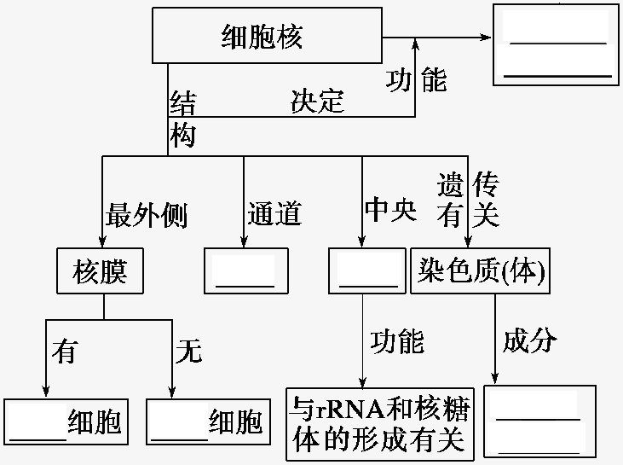
重点分析
一、细胞核的结构和功能
遗传信息库
控制中心（代谢、遗传）
核孔
核仁
DNA、
真核
原核
蛋白质

Slide 5
重点分析
二、比较染色质与染色体
蛋白质
DNA
甲紫溶液
遗传物质
形 态 不 同 | 细胞分裂时，细胞核解体，染色质高度螺旋化缩短变粗，成为圆柱状或杆状的染色体。
 | 细胞分裂结束时，染色体解螺旋，重新成为细丝状的染色质，被包围在新形成的细胞核里。
染色质和染色体是同一物质在细胞不同时期的两种存在状态。

Slide 6
1.下列有关细胞核的叙述，正确的是( )
A.①主要由DNA和蛋白质组成
B.②是由2层磷脂分子组成的
C.④核孔是包括DNA在内的大分子物质任意通过的通道
D.③是产生核糖体、mRNA和蛋白质的场所

Slide 7
1.下列有关细胞核的叙述，正确的是( )
1
2
3
4
①是染色质，主要由DNA和
蛋白质组成。
②是核膜，由2层磷脂双分子
层组成。
③是核仁，与核糖体的形成以及某种RNA的合成有关。
④是核孔，大分子物质进出细胞核都要通过核孔，但 DNA就不能通过核孔进入细胞质。

Slide 8
1.下列有关细胞核的叙述，正确的是( )
A
A.①主要由DNA和蛋白质组成
B.②是由2层磷脂分子组成的
C.④核孔是包括DNA在内的大分子物质任意通过的通道
D.③是产生核糖体、mRNA和蛋白质的场所
2层磷脂双分子层组成
DNA不能通过核孔进入细胞质
核糖体的形成以及rRNA的合成有关

Slide 9
知识延伸：
(1)核孔虽然可以允许大分子物质通过，但仍然是具有选择性的，如细胞核中的DNA就不能通过核孔进入细胞质。
(2)核仁不是遗传物质的储存场所。细胞核中的遗传物质分布在染色体(染色质)上。
(3)并非所有的真核细胞都有细胞核，如高等植物成熟的筛管细胞和哺乳动物成熟的红细胞等没有细胞核。
（4）核孔并不是一个简单的通道，它包含有一个复杂而精细的结构体系，即核孔复合体，其主要由蛋白质组成。

Slide 10
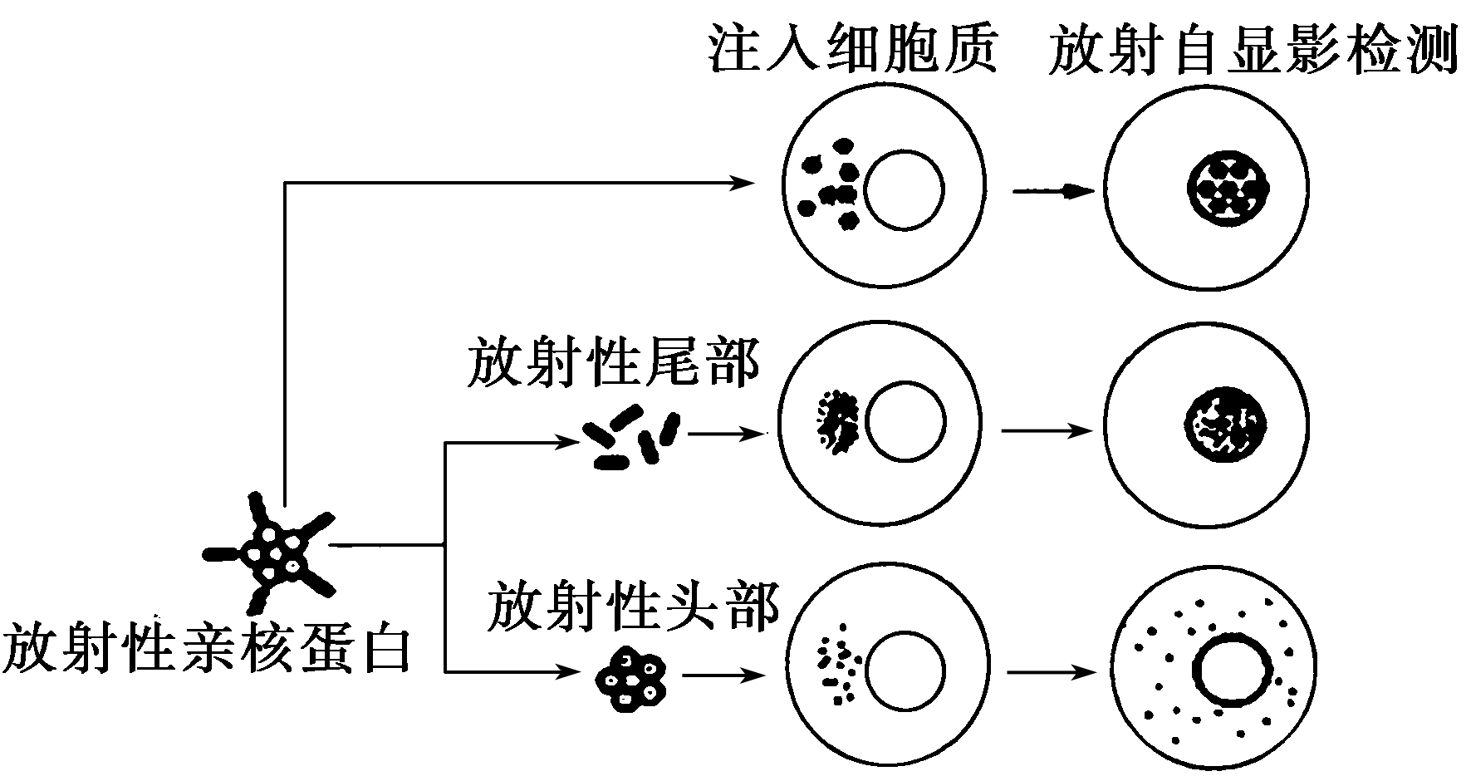
迁移运用
1、核孔是具有选择性的核质交换通道，亲核蛋白需通过核孔进入细胞核发挥功能。下图为非洲爪蟾卵母细胞亲核蛋白注射实验，下列相关叙述正确的是
A．亲核蛋白进入细胞核由头部决定
B．亲核蛋白进入细胞核不需要载体蛋白
C．亲核蛋白进入细胞核需要消耗能量
D．亲核蛋白进入细胞核的方式与葡萄糖进入红细胞相同

Slide 11
实验分析
从图示可以看出完整的放射性亲核蛋白可以进入细胞核，而将亲核蛋白质分成两部分，尾部和头部，尾部可进，而头部不可进。
亲核蛋白进入细胞核是由尾部决定。

Slide 12
实验分析
核孔并不是一个简单的通道，它包含有一个复杂而精细的结构体系，即核孔复合体，其主要由蛋白质组成。
头部分子量变小，结构变小，反而不能进入细胞核，可见核孔可以选择性地转运核内外物质。有选择，就要有特异性识别能力，识别只能靠核孔复合体上的载体蛋白。
亲核蛋白进入细胞核主要是主动运输，需要载体蛋白和能量。

Slide 13
实验分析
物质的跨膜运输方式有被动运输和主动运输，主动运输需要载体和能量，如亲核蛋白进入细胞核。
而葡萄糖进入红细胞的方式为协助扩散，属于被动运输，所以两者运输方式不同。

Slide 14
下列相关叙述正确的是（ ）
C
A．亲核蛋白进入细胞核由头部决定
B．亲核蛋白进入细胞核不需要载体蛋白
C．亲核蛋白进入细胞核需要消耗能量
D．亲核蛋白进入细胞核的方式与葡萄糖进入红细胞相同

Slide 15
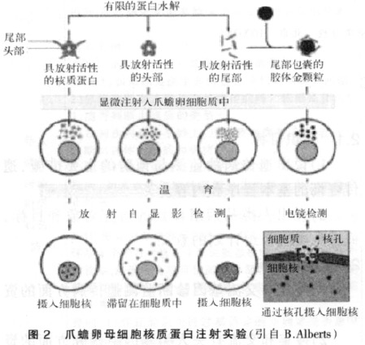
兴趣导航：
如果把尾部片段包裹在直径20nm的胶体金颗粒上，然后注射到细胞质中，这种金颗粒也能在核内积累。
换用完整的核质蛋白包裹胶体金颗粒可以得到同样的结果。
——《细胞生物学》

Slide 16
解答思路
首先要明白实验要探究的目的，找到合适的材料；再弄清楚实验思路、操作过程；根据实验结果，结合实验目的和假设，作出科学、合理的实验结论。

Slide 17
谢谢您的观看
北京市朝阳区教育研究中心 制作

